Slide 1
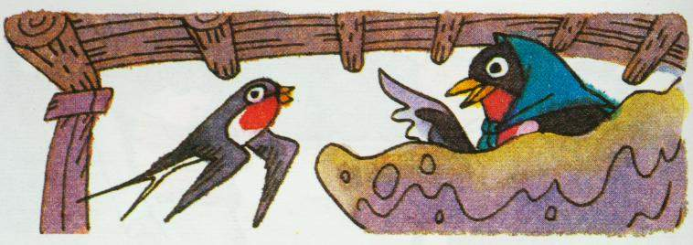
燕子妈妈笑了

Slide 2
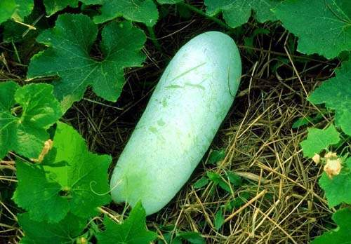

Slide 3
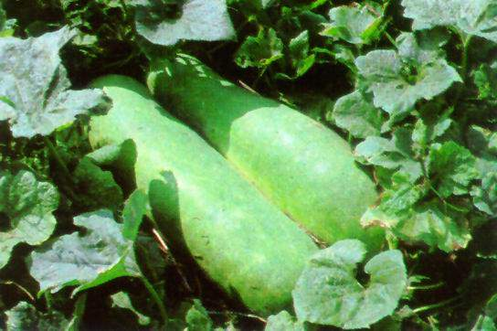
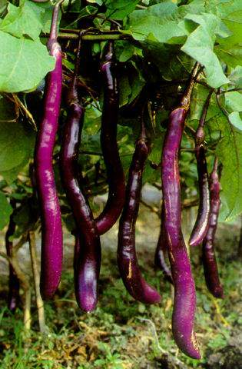
菜园里，冬瓜躺在地上，茄子挂在枝上。
.
.

Slide 4
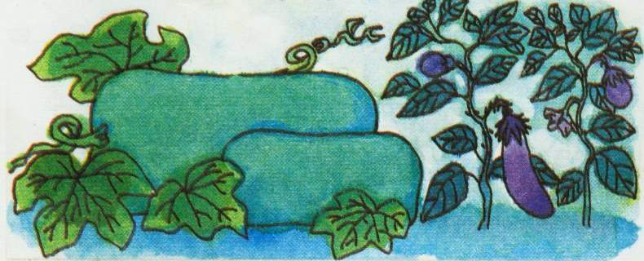
冬瓜 茄子 燕子妈妈
第一次
第二次
第三次
大的
小的
不错
青的
紫的
很好
细毛
小刺
满意地笑了

Slide 5
再去仔细地看看
再去看看
去看看

Slide 6
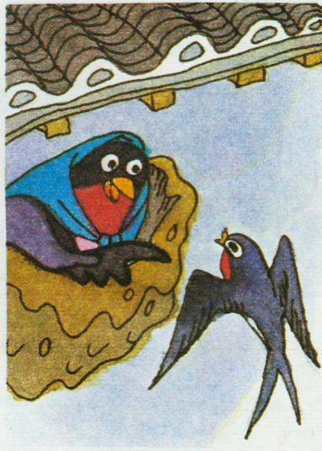
1.燕子妈妈为什么满意地笑了？
2.燕子妈妈为什么要小燕子一次又一次地去看？

Slide 7


你能不能飞到菜园里，去看看冬瓜和茄子有什么不一样。

Slide 8
妈妈，妈妈，我看到冬瓜是大的，茄子是小的！
. .

Slide 9
不错。可是，你能不能再去看看，还有什么不一样。

Slide 10
妈妈，妈妈，我看到冬瓜是青的，茄子是紫的！

Slide 11
很好。可是，你能不能再去仔细地看看，它们还有什么不一样。

Slide 12
妈妈，妈妈，我发现冬瓜的皮上有细毛，茄子的柄上有小刺呢！
. .

Slide 13
分角色朗读课文

Slide 14
选词填空。
在 再
再
我们做完数学题 ( )去玩。
在
小燕子 ( )菜园里飞来飞去。
有 又
又
小明 ( )在做好事了。
有
校园里( )很多花。

